Slide 1

ÇELİK KUBBE
Gök Vatan'ın Aşılmaz Muhafızı: Türkiye'nin Katmanlı ve Yapay Zekâ Destekli Millî Hava Savunma Sistemi

Slide 2
Gök Vatan'ın Yeni Koruyucusu
Bölgesel güvenliği artırmak, caydırıcılığı en üst düzeye çıkarmak ve stratejik varlıkları tam koruma altına almak için tasarlanmış bağımsız yerli mimari.

Slide 3


Sistemin Temel Amacı ve Vizyonu
Ağ Merkezli Entegrasyon
Hızlı Karar Mekanizması
Çelik Kubbe; münferit radar, füze ve silah sistemlerinin tek başına çalışması yerine, hepsini gelişmiş siber ağ altyapısıyla ortak bir operasyonel hava resminde birleştirir.
Tehditlerin tespiti, sınıflandırılması ve angajman kararlarının otomatik veya yarı otomatik şekilde yapay zekâ asistanlığıyla milisaniyeler içerisinde verilmesini sağlar.

Slide 4

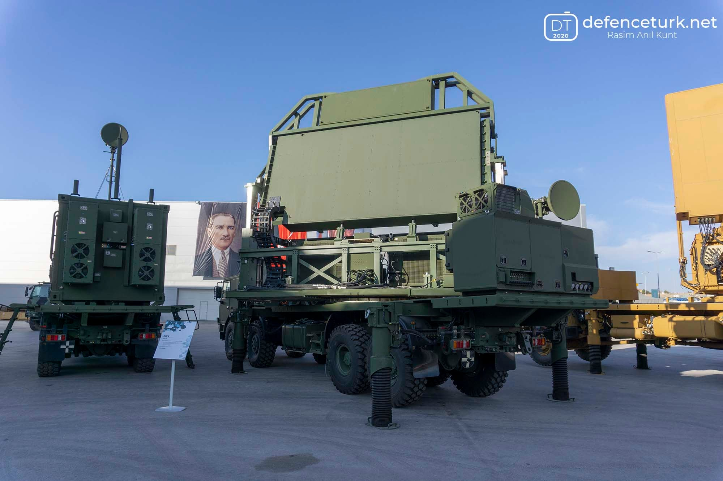
Gelişmiş Sensörler ve Radarlar
Ortak hava resminin doğru bir şekilde oluşturulması, erken ihbar ve hassas hedef takip yeteneğiyle başlar:
■
EİRS Radarları: AESA teknolojili, uzun menzilli erken ihbar ve balistik füze tespit kapasitesi.
■
KALKAN-II: Mobil hava savunma bataryalarının ana algılayıcısı olarak taktik sahada üstün başarı.
■
HAKİM Yönetim Sistemi: Tüm radar verilerini tek bir merkezde birleştiren akıllı komuta yazılımı.

Slide 5
Hava Savunma Katmanları
Alçak İrtifa
Uzun Menzil
10 - 25 KM
HİSAR-A+, GÜRZ Mobil Savunma Sistemi
60 - 150+ KM
SİPER Blok-1, Blok-2 ve Blok-3
Çok Alçak İrtifa
Orta İrtifa
0 - 10 KM
KORKUT, SUNGUR, GÖKBERK Lazer Sistemi
25 - 50 KM
HİSAR-O+, GÖKDEMİR Füze Sistemi

Slide 6
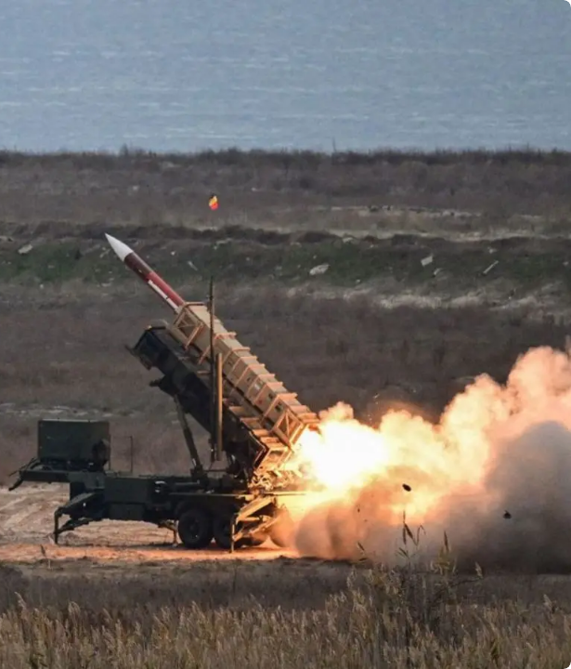
Çok Alçak İrtifa
Yakın Alan Hava Savunması
Dronlar, seyir füzeleri, roketler ve havan tehditlerine karşı yakın mesafe katmanı. KORKUT 35mm parçacıklı akıllı mühimmatı ve SUNGUR portatif füzeleriyle kesintisiz koruma sunar.
GÖKBERK ise yönlendirilmiş enerji teknolojisi (lazer) kullanarak asimetrik İHA tehditlerini fiziksel temas olmadan bertaraf eder.

Slide 7


Taktik Sahada HİSAR Ailesi
HİSAR-A+ (Alçak İrtifa)
HİSAR-O+ (Orta İrtifa)
Nokta ve bölge hava savunması sağlamak üzere tasarlanmış, dikey atış yeteneğine sahip mobil savunma sistemi. Helikopterler, savaş uçakları, İHA'lar ve seyir füzelerine karşı yüksek vuruş hassasiyeti.
Bölgesel hava koruması hedefleyen, 25 kilometreyi aşan menzilde aktif arayıcı başlık entegrasyonuna sahip gelişmiş füze sistemi. Eş zamanlı çoklu hedef tespiti ve yüksek performanslı önleme kabiliyeti.

Slide 8
Stratejik Savunma ve SİPER
150+
Uzun Menzilli Caydırıcılık
SİPER, Türkiye'nin milli imkanlarla geliştirdiği en uzun menzilli hava ve füze savunma sistemidir. Savaş uçakları, seyir füzeleri ve özellikle balistik füzelerin durdurulmasında ülkenin stratejik derinlik kalkanını oluşturur. Aşama aşama devreye alınan Blok modelleri ile yetenekleri sürekli artırılmaktadır.
Kilometre Menzil

Slide 9
Katmanların Teknik Karşılaştırması
Katman Adı | İrtifa/Menzil Sınırı | Kullanılan Başlıca Sistemler | Birincil Tehdit Sınıfı
Çok Alçak İrtifa | 0 - 10 km | KORKUT, SUNGUR, GÖKBERK, ŞAHİN | Mikro İHA, Dron, Havan, Helikopter
Alçak İrtifa | 10 - 25 km | HİSAR-A+, GÜRZ, BURÇ | Savaş Uçağı, İHA, Seyir Füzesi
Orta İrtifa | 25 - 50 km | HİSAR-O+, GÖKDEMİR | Gelişmiş Jetler, Yüksek İrtifa İHA
Uzun Menzil | 60 - 150+ km | SİPER (Blok-1, Blok-2, Blok-3) | Balistik Füze, Stratejik Bombardıman

Slide 10
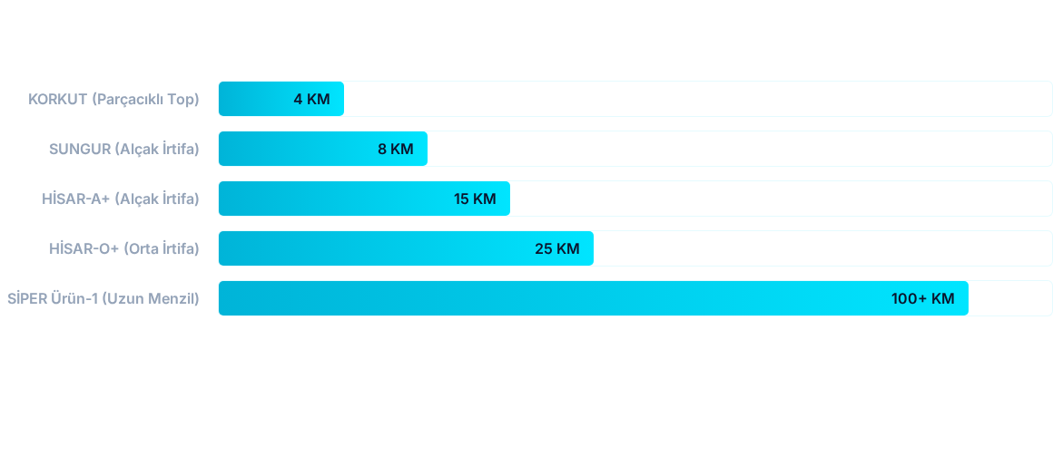
Hava Savunma Füze Menzil Kıyaslaması
Çelik Kubbe'nin aşamalı savunma stratejisi , her menzildeki tehditleri uygun maliyetli ve yüksek etkinlikli füzelerle karşılamayı garanti eder.

Slide 11
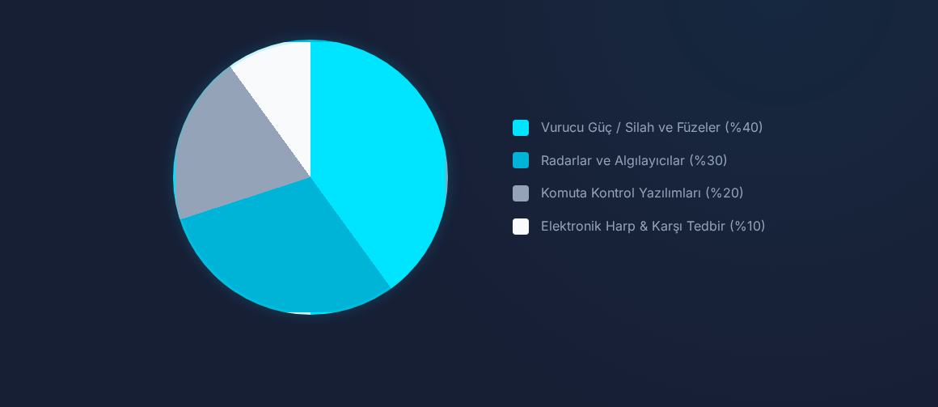
Ağ Altyapısı Bileşen Dağılımı
Entegre bir hava savunma ağında, füzeler kadar radar ağlarının birleştirilmesi ve komuta kontrol yazılımı (HAKİM) da kritik rol oynar.

Slide 12
Teşekkür Ederiz
Gök Vatan Çelik Kubbe ile Emin Ellerde.
Kaan Emre KARAKAYA --- Muhammed Fatih BOZKURT

Slide 13


Image Sources
https://cdn.aselsan.com/aselsanweb-prod/images/capabilities/products/product/alp-300-g/alp-300-g.png
Source: www.aselsan.com
https://theukrainianreview.info/wp-content/uploads/2026/04/dizajn-bez-nazvi-49-kopiya.jpeg.webp
Source: theukrainianreview.info
https://www.defenceturk.net/wp-content/uploads/2023/07/ASELSAN-EIRS-Erken-Ihbar-Radar-Sistemi-3.jpg
Source: www.defenceturk.net

